Slide 1
Les oméga-3 et le déclin cognitif
Antoine Bernier - GMF-U Notre-Dame
Supervisé par Dr Karazivan
2 juin 2023

Slide 2
Conflit d’intérêts
Je n’ai aucun conflit d’intérêts à déclarer.
Notes:
Mes parents et vos parents et même vous-même plus tard
Quelques constats
1 milliard de personnes âgées > 60 ans dans le monde en 2020. 5 à 8% d’incidence de TNC chez les > 60 ans, donc environ 50 à 80 millions de personnes atteintes (selon OMS)
Au Canada, les TNC coûtent environ 10.4 milliards $/an à l’économie canadienne pour 600 000 aînés avec TNC en 2020
Au Québec, 1.7 millions d’aînés en 2020 (19.7% de la population) → 2.7 millions (27.4%) en 2066

Slide 3
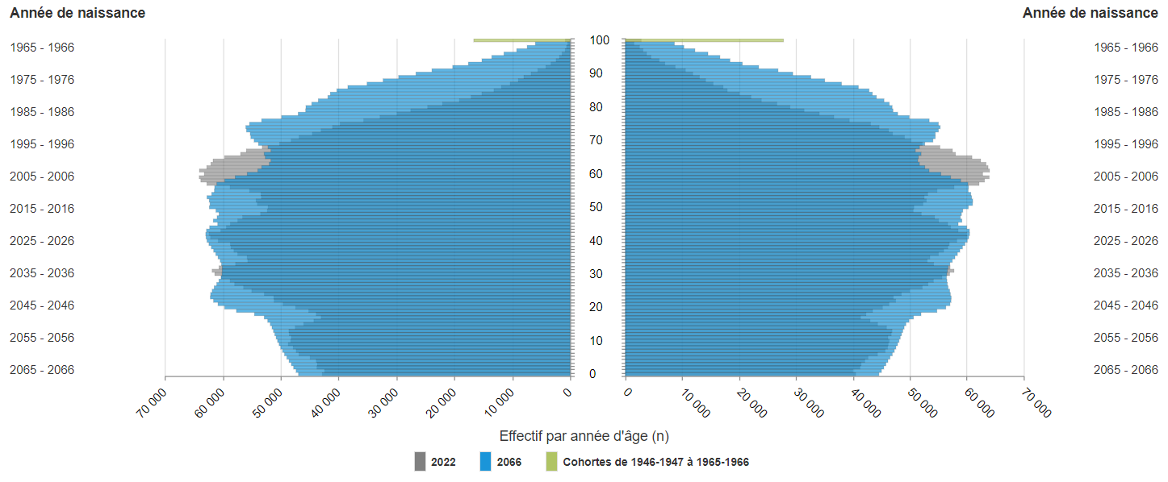
Vieillesse et troubles neurocognitifs (TNC)
Environ 50 à 80 millions de personnes atteintes de TNC en 2020 (selon l’OMS)
Coût d’environ 10.4 milliards $ à l’économie canadienne en 2020
Notes:
Mes parents et vos parents et même vous-même plus tard
Quelques constats
1 milliard de personnes âgées > 60 ans dans le monde en 2020. 5 à 8% d’incidence de TNC chez les > 60 ans, donc environ 50 à 80 millions de personnes atteintes (selon OMS)
Au Canada, les TNC coûtent environ 10.4 milliards $/an à l’économie canadienne pour 600 000 aînés avec TNC en 2020
Au Québec, 1.7 millions d’aînés en 2020 (19.7% de la population) → 2.7 millions (27.4%) en 2066

Slide 4
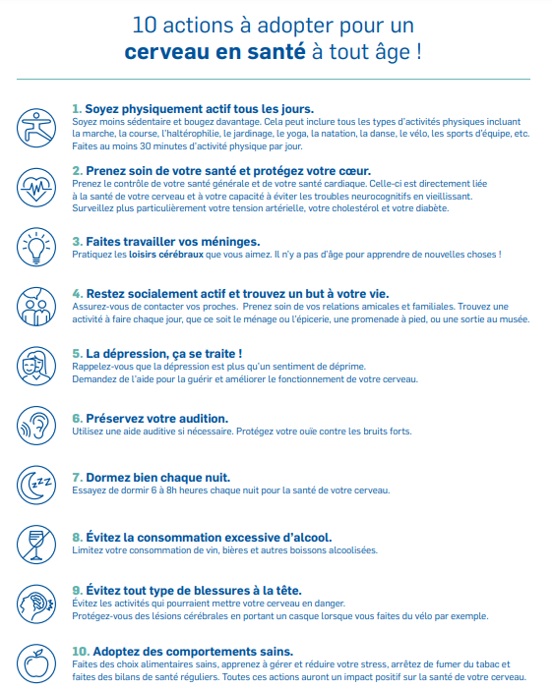
Des traitements?
Pas de traitement pour la prévention du déclin cognitif
LES OMÉGA-3
La diète méditerranéenne… aux suppléments!
Hypothèses physiopathologiques diverses
Industrie estimée valant entre 2 à 9 milliards USD
Notes:
Fédération Québécoise des sociétés Alzheimer

Slide 5
Question de recherche
Est-ce que la consommation quotidienne d’oméga-3 permet de ralentir le déclin cognitif chez les adultes de plus de 50 ans n’ayant pas de trouble neurocognitif majeur?
P
Adultes > 50 ans (particulièrement > 65 ans) en bonne santé et sans TNC majeur
I
Prise quotidienne d’oméga-3
C
Placebo
O
Ralentissement du déclin cognitif (via des tests cognitifs)
Notes:
Adultes > 50 ans (particulièrement > 65 ans) en bonne santé sans TNC majeur
Prise d’oméga-3
Placebo
Ralentissement du déclin cognitif (via des tests cognitifs)

Slide 6
Méthodologie
Critères d’inclusion
Personnes âgées > 50 ans, en bonne santé
Ne prennent pas d’oméga-3 à la maison
Articles récents (publiés dans les derniers 10 ans)
Critères d’exclusion
Diagnostic de TNC majeur
Contrôle avec oméga-6 ou autres acides gras (et non un placebo)

Slide 7
Méthodologie
Trip Database
14 résultats
Pubmed
105 résultats
Cochrane
73 résultats
Google scholar
Recherche faite le 15 janvier 2023
Pubmed/Cochrane/Trip Database:
MESH utilisés: fatty Acids, Omega-3, aged, cognitive dysfunction
Mots-clés utilisés: omega-3, n-3 polyunsaturated, fatty acids, elderly, aged, aging, cognitive decline, cognition, memory et mild cognitive impairment
Filtres: 2013 à 2023 + ECR/méta-analyse
Documents exclus (181) après la lecture des titres/résumés et retrait des doublons
2 articles ajoutés grâce aux références
Documents éligibles (13)
Documents exclus (8)
Article-résumé (1)
Méta-analyse comprenant des TNC majeurs (1)
Revue systématique de la littérature (1)
Oméga-3 à hautes doses ou mélangés (3)
Durée et/ou nombre de participants insuffisants (2)
Documents sélectionnés (5)
1 méta-analyse et 4 essais cliniques randomisés (ECR)

Slide 8
Articles
Légende
Population
Intervention
Issue
Analyse
Résultats

Slide 9
Article #1 Méta-analyse
Par Alex et al. – Publié en 2019 dans Nutrition Reviews
Issue primaire: déterminer les changements cognitifs globaux après supplémentation d’oméga-3 mesuré via MMSE (4 études)
Issues secondaires : évaluer d’autres domaines cognitifs (mémoire, fonction exécutive, langage et orientation visuospatiale)
Population
Adultes « non déments », incluant les TNC légers, issus de 25 études de 2008 à 2016 (pays variés)
Analyse
Analyse de sensibilité (sans les 3 études avec risque de biais) + échelle de Jadad pour la qualité des ECR
Intervention
Oméga-3 vs. placebo

Slide 10
Article #1 Méta-analyse
Par Alex et al. – Publié en 2019 dans Nutrition Reviews
Résultats
Score global: Hedge 0.01 (IC 95%: -0.128 – 0.151, p = 0.870). I² = 0.00, Q = 0.054.
Mémoire: Hedge 0.31 (IC 95%: 0.104-0.516, p = 0.003). I² = 80.57, Q = 72.06.
Force
Recensement de plusieurs ECR basés sur la question clinique
Limitations
Large variation entre les études par rapport à l’âge des participants, aux doses d’oméga-3 utilisées et à la durée des études
Issue primaire → 4 études incluses
Biais de publication importants pour plusieurs issues secondaires
Conclusion
Aucune différence statistiquement significative au niveau de la cognition globale, mais légère amélioration statistiquement significative au niveau de la mémoire.
Notes:
Durée d’étude de 35j.
N = 24 dans une étude
Âge dans la 20-30 aine pour 6 études.
Score hedge: 0.2 = petit effet, 0.5 effet modéré, 0.8 large effet.
I² 25% (low), 50% (modéré), 75% (important) hétérogénéité.
Chi-sqaure = Q

Slide 11
Article #2 Essai clinique randomisé
Par Cukierman-Yaffe et al. – Publié en juin 2014 dans The Lancet – Diabetes & Endocrinology
Population
Participants de plus de 50 ans avec des dysglycémies, ayant des FdR pour des événements cardiovasculaires, un HbA1c < 9 et ne prenant pas d’insuline.
Issus de 40 pays différents.
Issues primaires
Effet de l’insuline glargine ou des oméga-3 sur les fonctions cognitives
Changement annuel des résultats des tests
Développement de probable dysfonction cognitive
Étude sur 6.2 ans, utilisant MMSE et DSS comme outils diagnostiques.
n = 11 685 (MMSE)
n = 3392 (DSS)
Intervention
Quatre groupes:
Insuline basale glargine vs. soins standards diabétiques.
Oméga-3 (1g/j) vs. placebo
Analyse
Intention de traitement (+ analyse de sensibilité pour DSS)
Notes:
Âge moyen = 63 ans
Parler un peu d’Origin trial?

Slide 12
Article #2 Essai clinique randomisé
Par Cukierman-Yaffe et al. – Publié en juin 2014 dans The Lancet – Diabetes & Endocrinology
Résultats
Intervention oméga-3 vs. placebo:
- MMSE: différence de -0.0015 (p = 0.87)
- DSS: différence de -0.0701 (p = 0.47)
Forces
ECR
Grand échantillon
Longue durée de suivi
Données de plusieurs pays
Conclusion
Aucune différence statistiquement et cliniquement significative.
Limitations
Population jeune
Deux tests cognitifs utilisés
Patients diabétiques (davantage de FdR cognitifs?)
Notes:
Analyse de sous-groupe pour > 65 ans et < 65 ne montrent aucune difference, favorise même un peu placebo pour > 65 ans!

Slide 13
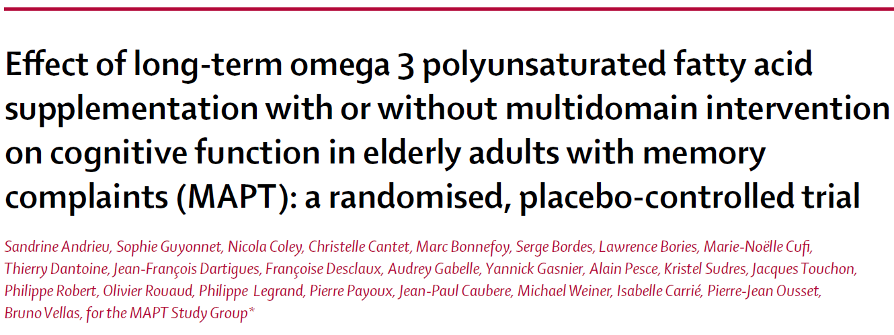
Article #3 Essai clinique randomisé
Par Andrieu et al. – Publié en mars 2017 dans The Lancet – Neurology
Issue primaire: Changement du niveau de base cognitif à 36 mois selon un score Z composé de quatre tests cognitifs (MMSE, DSS et autres)
Issues secondaires: composantes individuelles du score Z avec d’autres tests (dépression, fragilité, autonomie, etc.)
Population
Participants de 70 ans et plus vivant en communauté (sans TNC), recrutés à partir de 13 centres de mémoire en France et à Monaco
n = 1680
Intervention
Quatre groupes: Intervention « multi-domaine » (entraînement cognitif, activité physique et nutrition) et oméga-3 (environ 1g/j), seul ou en combinaison (vs. placebo)
Analyse
Intention de traitement modifié (participants ayant fait les tests au début et au moins une autre donnée post-début) + analyse per-protocole
Notes:
s’étant plaint à leur MD de problèmes de mémoire, ayant une limitation a/n AVD ou une vitesse de marche diminuée.

Slide 14
Article #3 Essai clinique randomisé
Par Andrieu et al. – Publié en mars 2017 dans The Lancet – Neurology
Forces
Quatre tests pour évaluer la cognition (répétés et objectifs)
Approche combinée
Long suivi longitudinal
Résultats
Oméga-3 vs. placebo: score Z de 0.011 (valeur p ajustée = 0.812)
Limitations
Intensité faible des interventions « multi-domaines » (avec adhérence diminuée)
Aucune donnée sur l’alimentation des participants
Participants éduqués (biais de sélection potentiel)
Conclusion
Aucun score Z statistiquement significatif, tant au niveau de l’issue primaire que de celles secondaires.

Slide 15
Article #4 Essai clinique randomisé
Par Bischoff-Ferrari et al. – Publié en novembre 2020 dans JAMA
Population
Participants de 70 ans et plus, vivant en communauté, sans problème de santé majeur dans les derniers 5 ans et avec une mobilité suffisante et un bon statut cognitif.
Provenant de Suisse, France, Allemagne, Portugal et Autriche.
Issues primaires (évaluées sur 3 ans):
MoCA
TA systolique et diastolique, Short Physical Performance Battery (SPPB), fractures non vertébrales et infections
n = 2157
Intervention
Huit groupes: Vitamine D3 (2000 IU/j), oméga-3 (1g/j) et un programme d’exercices (entraînement en puissance) en combinaison ou seul. Placebo utilisé.
Analyse
Intention de traitement

Slide 16
Article #4 Essai clinique randomisé
Par Bischoff-Ferrari et al. – Publié en novembre 2020 dans JAMA
Résultats
Score pour MoCA (oméga-3 vs. placebo):
-0.1 (IC 99% -0.3 à 0.2, p = 0.52)
Forces
Bonne adhérence aux 3 interventions (confirmé par biomarqueurs)
Très peu de pertes au suivi
Peu de mortalité
Conclusion
Pas de bénéfices statistiquement et cliniquement significatifs pour aucune des interventions.
Limitations
Groupe scolarisé et actif (83% faisaient de l’activité physique d’intensité modérée à élevée)
Effet d’apprentissage potentiel
MoCA initiaux élevés/maximaux, potentiel de baisser plus difficile

Slide 17
Article #5 Essai clinique randomisé
Par Kang et al. – Publié en mars 2021 dans Alzheimers’s & Dementia Journal
Population
Participants américains de 60 ans et plus, vivant en communauté et en bonne santé (plusieurs critères d’exclusion liés à des événements cardiovasculaires ou néoplasiques)
Issue primaire: Score composé global de changement cognitif par rapport à deux modalités d’évaluation (Vital-Cog → 8 mesures et CTSC-Cog → 9 mesures), échelonné sur 2 à 3 ans.
n = 3424 (VITAL-Cog)
n = 794 (CTSC-Cog)
Intervention
Oméga-3 (1g/j) vs. placebo
Analyse
Intention de traitement (+ analyse de sensibilité)

Slide 18
Article #5 Essai clinique randomisé
Par Kang et al. – Publié en mars 2021 dans Alzheimers’s & Dementia Journal
Résultats
VITAL-Cog
Différence du score composé: -0.01 (IC 95% -0.05 – 0.03)
CTSC-Cog
Différence du score composé: -0.05 (IC 95% -0.13 – 0.03)
Forces
Échantillonnage important
Bonne adhérence au traitement
Population diversifiée (plusieurs Afro-Américains)
Évaluation de plusieurs domaines cognitifs
Conclusion
Aucune différence statistiquement et cliniquement significative.
Limitations
Évaluation par téléphone (même si validation per-étude)
Aucune donnée sur l’alimentation
Population éduquée

Slide 19
Discussion
Étudier la question des oméga-3 est primordial, mais complexe (durée, nombres de participants, dosage, méthodes d’évaluation de la cognition, etc.)
Un portrait clair semble se dessiner par rapport à l’absence d’effet des suppléments d’oméga-3 sur la cognition selon les dernières études
Conclusion limitée de la méta-analyse présentée: les articles objectivant une amélioration de la mémoire avaient une méthodologie discutable…
Par exemple: Yurko-Mauro (2010) → étude financée par une compagnie d’oméga-3, tests de mémoire auto-administrés, tests de « pratique » (effet d’apprentissage potentiel), etc.
Peu d’effets secondaires: symptômes gastro-intestinaux
MAPT (2017): moins d’activités physiques si prise d’oméga-3/placebo
Notes:
La méta-analyse trace un portait de la complexité d’évaluer le sujet

Slide 20
Discussion
Forces de l’étude
ECR variés, rigoureux, pertinents
Validité externe adéquate par rapport aux études présentées
Homogénéité des résultats éloquente
Répond directement à la question de recherche (groupe oméga-3 vs. placebo constant)
Limitations de l’étude
Biais de sélection/volontariat possible lors du recrutement
Niveau de scolarité élevé de la moyenne des participants dans les études
MMSE = outil possiblement imprécis pour évaluer des changements cognitifs mineurs
Durée des études choisies potentiellement trop courte

Slide 21
Conclusion
La prise d’oméga-3 ne semble pas avoir d’incidence sur le ralentissement du déclin cognitif chez les personnes > 50 ans
Davantage d’études sont nécessaires pour clore le débat (plus longue période de suivi, meilleurs tests cognitifs, grand nombre de participants, oméga-3 à hautes doses)
Toutefois… peu d’attrait pour ce type d’étude, souvent des analyses secondaires/« sous-études »
Déterminer ce qui est cliniquement significatif reste important
Conseillez à vos patients de rester actif physiquement, cognitivement et socialement, de maintenir de bonnes habitudes de vie ainsi que de viser un bon contrôle de leurs maladies chroniques!
« Mais Docteur, j’aimerais donc bien continuer à prendre mes oméga-3, est-ce une bonne idée? »
Les oméga-3 restent un supplément sécuritaire et peu coûteux. Possibilité d’effets bénéfiques concomitants inconnus?

Slide 22
Article #6 (bonus!) Essai clinique randomisé?
Résumé de l’étude : 15 427 participants diabétiques, sans antécédents de maladies cardiovasculaire ou de TNC, randomisés en groupe d’oméga-3 (1g/j) ou placebo pendant 7.4 ans (+ 1.7 ans après la fin du traitement). Résultats : la démence est survenue chez 1146 participants (pourcentage similaire dans les 2 groupes), soit 574 pts (7.4%) dans le groupe des oméga-3 et 572 pts (7.4%) chez le placebo.
Plusieurs limitations: L’étude sera-t-elle publiée prochainement? Aucune information sur la méthodologie, donc article impossible à analyser actuellement.
Notes:
3645.80 → 3344.04 $ (10% rabais)
Octobre 2022

Slide 23
Des questions?

Slide 24
Références
Images
Diapo 2: https://statistique.quebec.ca/docs-ken/vitrine/vieillissement/index.html?theme=population&tab=6
Diapo 3: https://alzheimer.ca/federationquebecoise/sites/federationquebecoise/files/documents/FQSA%2010%20Actions%20pour%20Cerveau%20en%20sant%C3%A9.pdf
Les différences entre le processus de vieillissement normal et les troubles neurocognitifs. (2023). Société Alzheimer Du Canada. https://alzheimer.ca/fr/au-sujet-des-troubles-neurocognitifs/suis-je-atteint-dun-trouble-neurocognitif/les-differences#:~:text=Un%20faible%20pourcentage%20de%20personnes%20sera%20atteint%20de,ou%20un%20autre%20du%20reste%20de%20notre%20vie
McDonald, W. M. (2017). Overview of Neurocognitive Disorders. Focus, 15(1), 4–12. https://doi.org/10.1176/appi.focus.20160030
Conseils bons pour le cerveau pour réduire votre risque de trouble neurocognitif. (n.d.). Société Alzheimer Du Canada. https://alzheimer.ca/fr/au-sujet-des-troubles-neurocognitifs/comment-reduire-le-risque-dun-trouble-neurocognitif/conseils
World Health Organization: WHO. (2022). Ageing and health. www.who.int. https://www.who.int/news-room/fact-sheets/detail/ageing-and-health
Omega 3 Market Size, Share & Trends Analysis Report By Type (EPA, DHA, ALA), By Source (Marine, Plant), By Application (Supplements & Functional Foods), By Region, And Segment Forecasts, 2023 - 2030. (n.d.). https://www.grandviewresearch.com/industry-analysis/omega-3-market
Alex, A., Abbott, K. A., McEvoy, M., Schofield, P. R., & Garg, M. L. (2020). Long-chain omega-3 polyunsaturated fatty acids and cognitive decline in non-demented adults: a systematic review and meta-analysis. Nutrition Reviews, 78(7), 563–578. https://doi.org/10.1093/nutrit/nuz073
Cukierman-Yaffe, T., Bosch, J., Diaz, R., Dyal, L., Hancu, N., Hildebrandt, P., Lanas, F., Lewis, B. S., Marre, M., Yale, J., Yusuf, S., & Gerstein, H. C. (2014). Effects of basal insulin glargine and omega-3 fatty acid on cognitive decline and probable cognitive impairment in people with dysglycaemia: a substudy of the ORIGIN trial. The Lancet Diabetes & Endocrinology, 2(7), 562–572. https://doi.org/10.1016/s2213-8587(14)70062-2
Andrieu, S., Guyonnet, S., Coley, N., Cantet, C., Bonnefoy, M., Bordes, S., Bories, L., Cufi, M., Dantoine, T., Dartigues, J., Desclaux, F., Gabelle, A., Gasnier, Y., Pesce, A., Sudres, K., Touchon, J., Robert, P., Rouaud, O., Legrand, P., . . . Marelli, C. (2017). Effect of long-term omega 3 polyunsaturated fatty acid supplementation with or without multidomain intervention on cognitive function in elderly adults with memory complaints (MAPT): a randomised, placebo-controlled trial. Lancet Neurology, 16(5), 377–389. https://doi.org/10.1016/s1474-4422(17)30040-6
Bischoff-Ferrari, H. A., Vellas, B., Rizzoli, R., Kressig, R. W., Da Silva, J. a. G., Blauth, M., Felson, D. T., McCloskey, E. V., Watzl, B., Hofbauer, L. C., Felsenberg, D., Willett, W. C., Dawson-Hughes, B., Manson, J. E., Siebert, U., Theiler, R., Staehelin, H. B., De Godoi Rezende Costa Molino, C., Chocano-Bedoya, P. O., . . . Orav, E. J. (2020). Effect of Vitamin D Supplementation, Omega-3 Fatty Acid Supplementation, or a Strength-Training Exercise Program on Clinical Outcomes in Older Adults. JAMA, 324(18), 1855. https://doi.org/10.1001/jama.2020.16909
Kang, J. H., Vyas, C. M., Okereke, O. I., Ogata, S., Albert, M. A., Lee, I. Y., D’Agostino, D. M., Buring, J. E., Cook, N. R., Grodstein, F., & Manson, J. E. (2021). Marine n‐3 fatty acids and cognitive change among older adults in the VITAL randomized trial. Alzheimers’s & Dementia Journal, 17(S10). https://doi.org/10.1002/alz.055393

Slide 25
Remerciements
Merci à Dr Karazivan et M. Denis Arvisais pour leur disponibilité et leur aide tout au long du projet!

